Slide 1
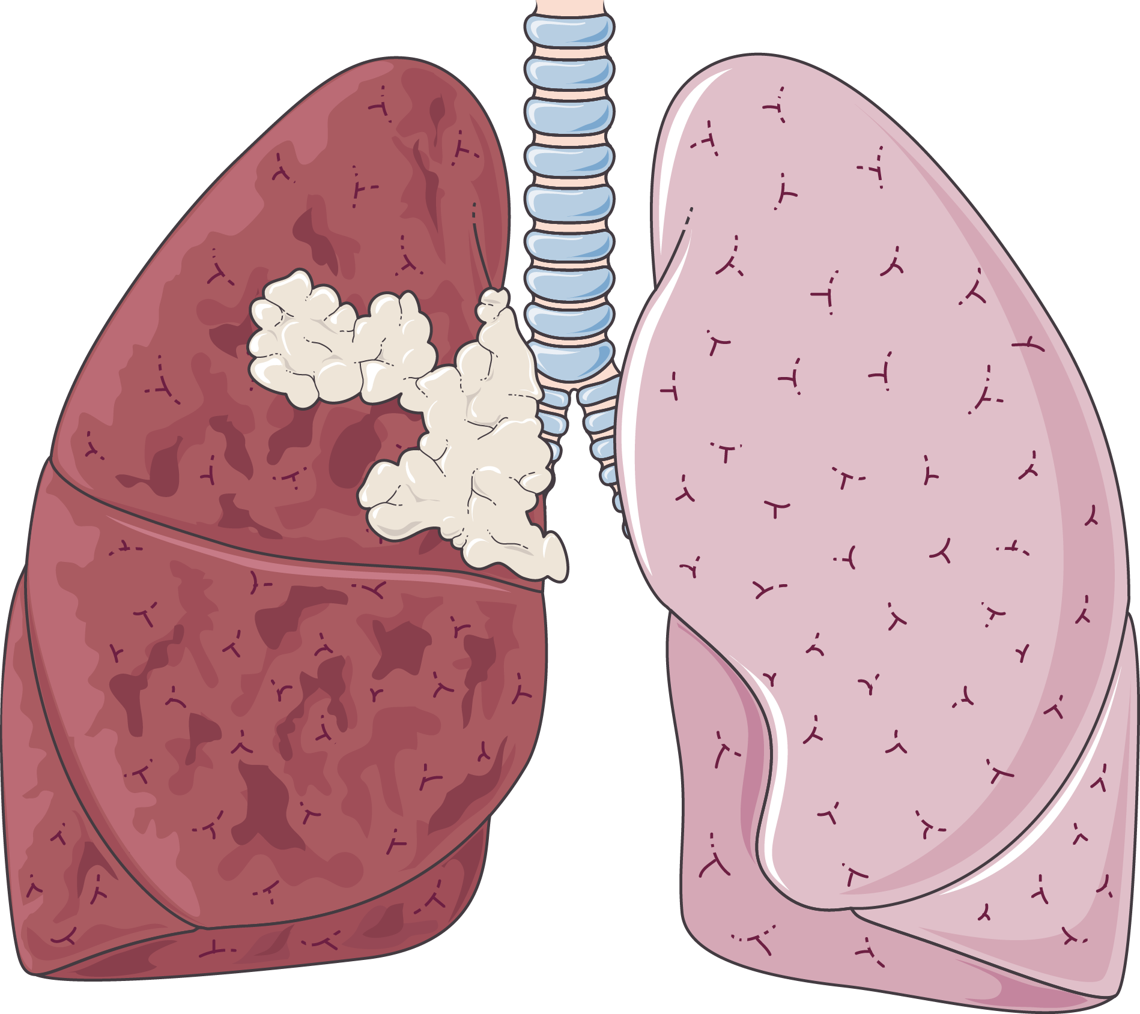
Identifikacija bolesti pomoću vjestačke inteligencije
Dženan Šuvalić

Slide 2
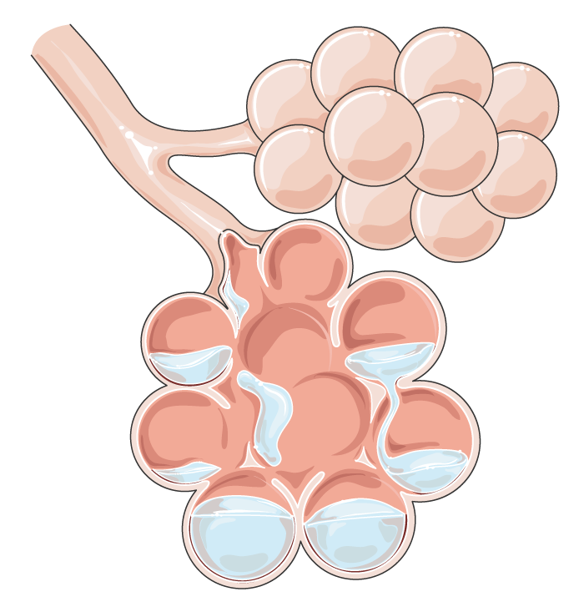
UVOD
01
02
03
Vještačka inteligencija (AI)
Mašinsko učenje (ML)
Duboko učenje (DL)

Slide 3
Vještačka inteligencija (AI)
Grana računarstva koja razvija sisteme sposobne za inteligentno ponašanje.
Vrste AI: uska, opšta i superinteligencija.
AI se koristi u mnogim industrijama, uključujući zdravstvo, ekonomiju, saobraćaj.

Slide 4
Mašinsko učenje (ML)
Podoblast AI koja omogućava učenju iz podataka bez eksplicitnog programiranja.
Vrste ML: nadgledano, nenagledano i pojačano učenje.
Primjeri ML-a: predikcija cijena nekretnina, filtriranje spama u e-mailu, prepoznavanje bolesti iz medicinskih slika.

Slide 5
Duboko učenje (DL)
Podoblast ML bazirana na neuronskim mrežama.
Karakteristike DL: velik skup podataka, ogromna kompjuterska moć, sistem sam uči karakteristike.
Primjeri DL-a: automatsko prepoznavanje tumora na CT snimcima, automatsko prevođenje jezika (Google Translate), prepoznavanje lica na fotografijama.

Slide 6
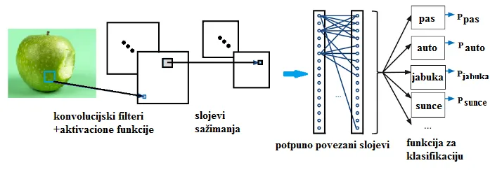
Konvolucijske neuronske mreže (CNN)

Slide 7
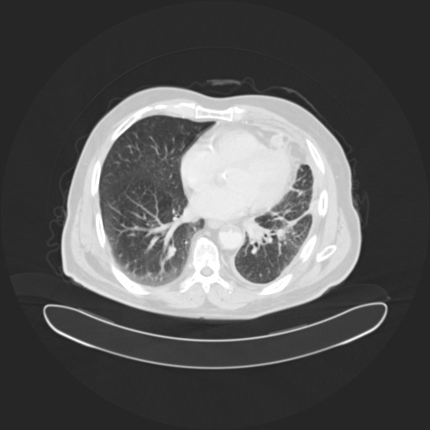
Uvod u problematiku
Veliki broj oboljelih od plućnih bolesti, uključujući rak pluća.
Dijagnostika se često oslanja na iskustvo ljekara → moguće greške.
Potreba za bržom i preciznijom dijagnostikom → uvođenje AI.

Slide 8
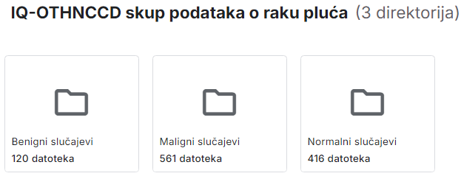
Skup podataka (Dataset)
Koriste se rendgenske slike pluća (RTG).
Kategorizacija slika: normalno, benigno, maligno.
Primjeri datasetova: JSRT, Montgomery, NIH Chest X-ray, itd.

Slide 9
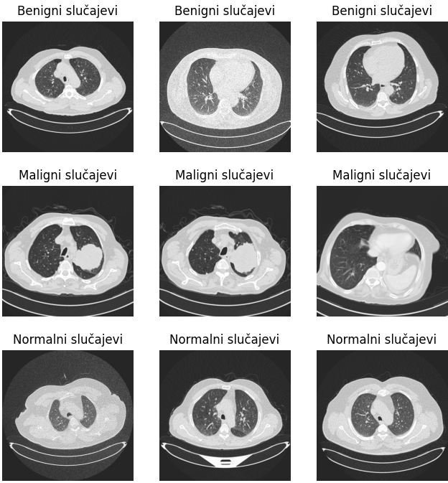

Slide 10
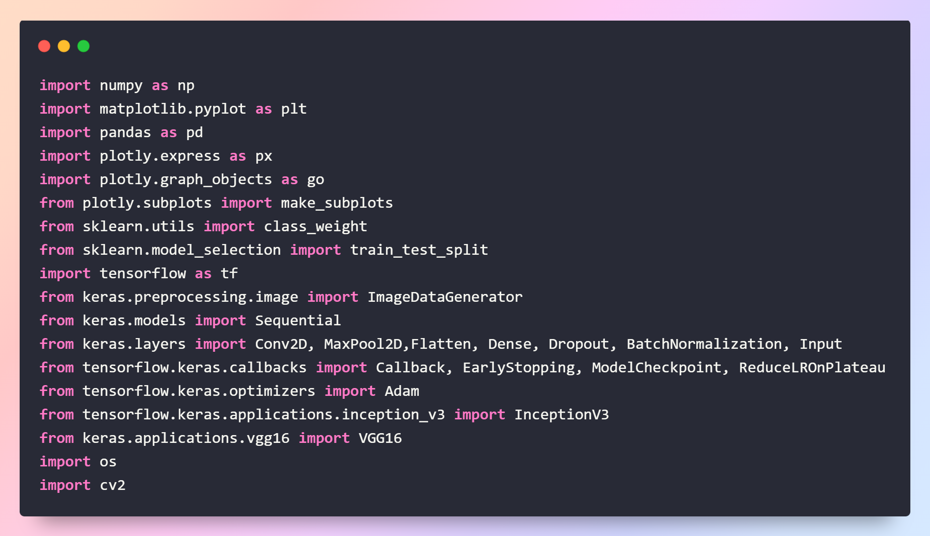
Uvoz biblioteka
Za kreiranje CNN-a i nekih prethodno treniranih modela koriste se biblioteke Tensorflow i Keras. Za obradu slika koristi se OpenCV2, a za vizualizaciju podataka koriste se Matplotlib i Plotly. Zatim, za balansiranje klasa podataka koristimo scikit-learn.

Slide 11
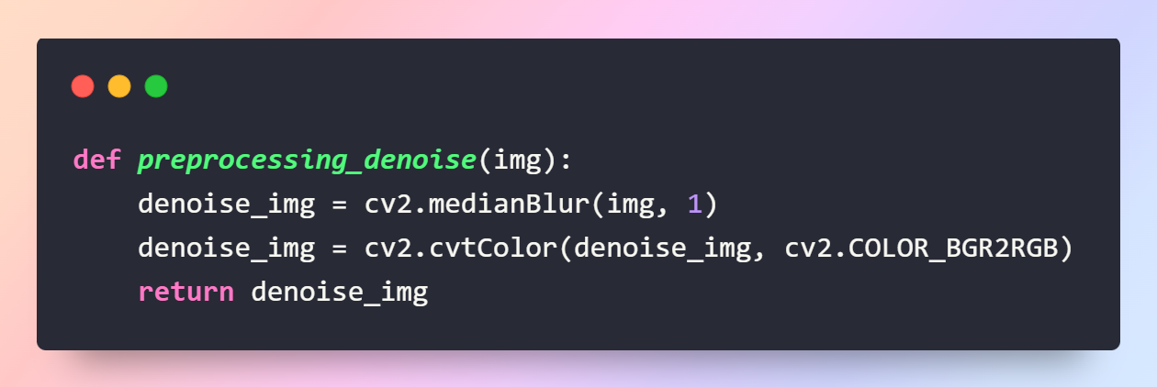
Predobrada podataka (Preprocessing)
Uklanjanje šuma: npr. medijansko zamućivanje.
Augmentacija podataka: horizontalno okretanje, zoom, rotacija.
Normalizacija: slike skalirane na isti raspon vrijednosti (npr. 0-1).

Slide 12
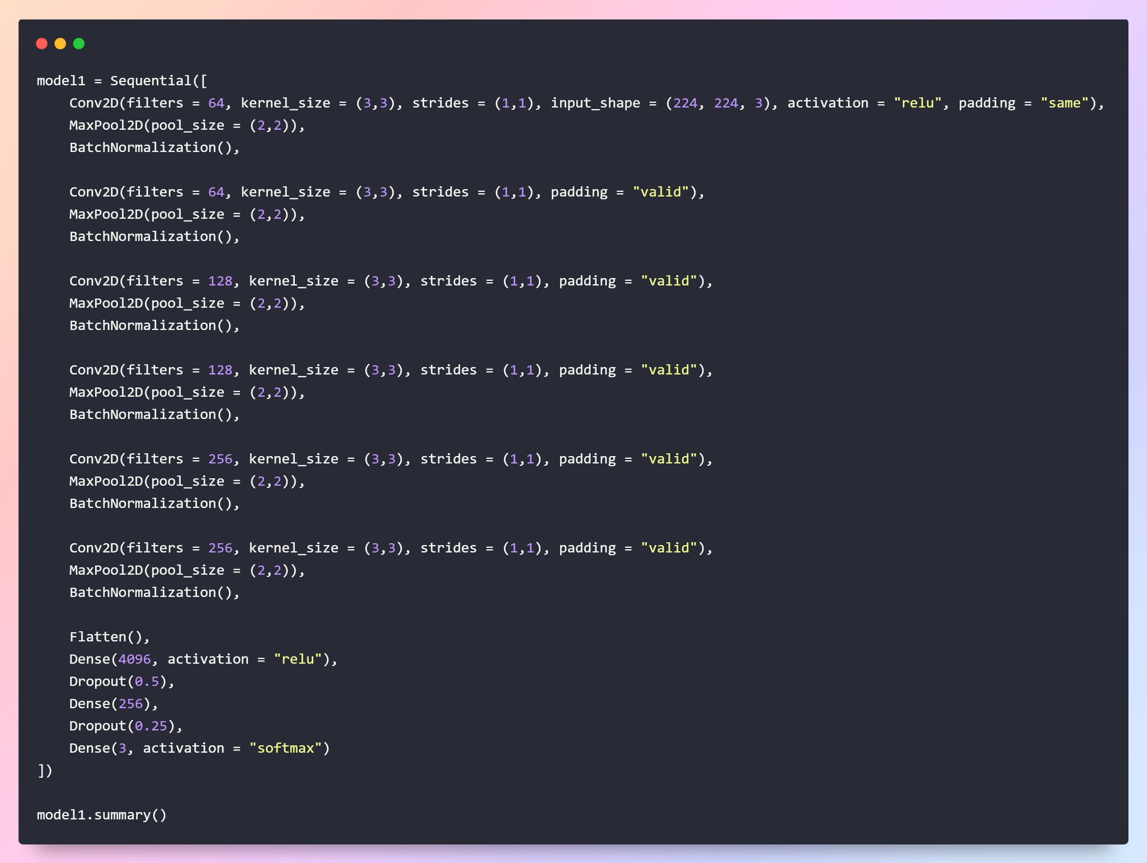
Modeliranje i evaluacija modela

Slide 13
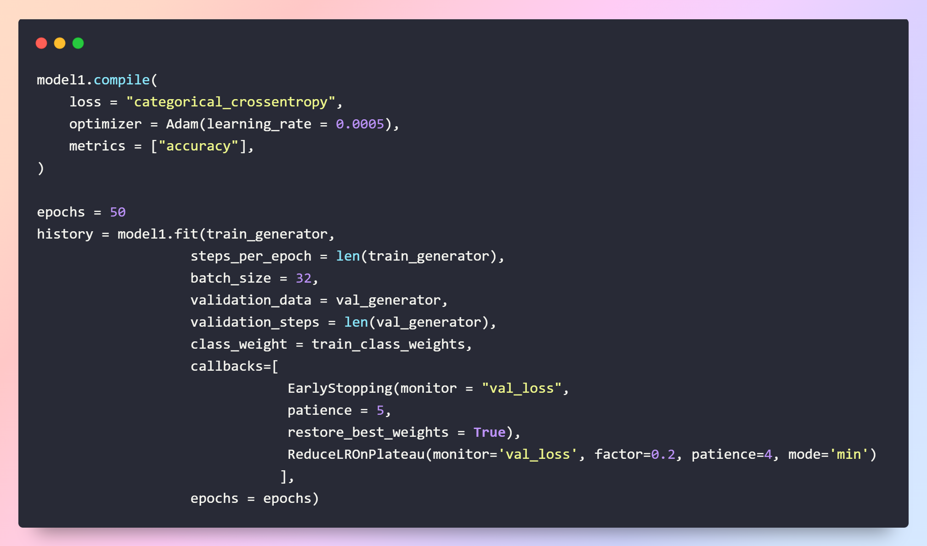
Kompilacija i treniranje modela

Slide 14
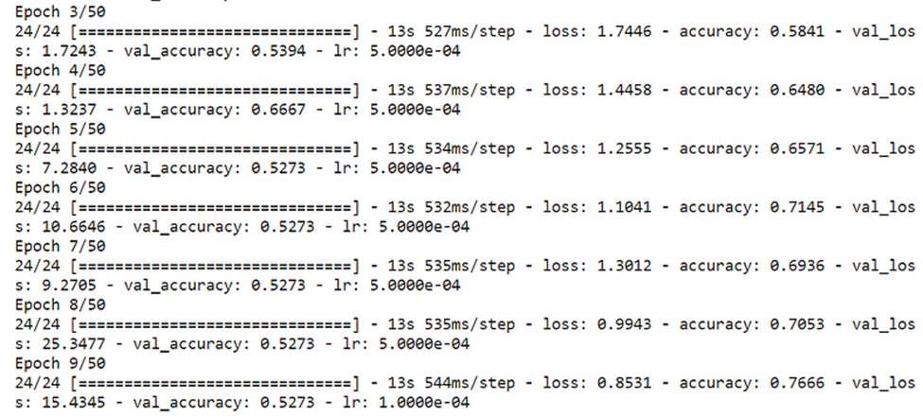
Kompilacija i treniranje modela

Slide 15
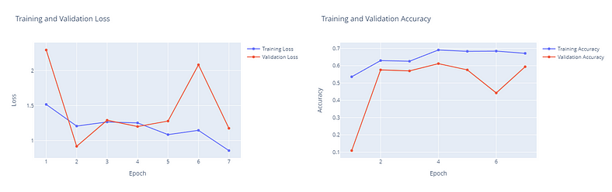

Tačnost i gubitak

Slide 16
Zaključak
CNN omogućuju brzu i preciznu dijagnostiku bolesti sa RTG slika.
Modeli su efikasni, ali zahtijevaju dodatna klinička testiranja za praktičnu primjenu.
AI može značajno unaprijediti zdravstvenu zaštitu, posebno tamo gdje nedostaje stručni kadar.

Slide 17
Hvala na pažnji!

